Slide 1
Statistické testy

Slide 2
Vyslovíme nulovou hypotézu H₀ a alternativní hypotézu H₁.
2. Stanovíme testové kritérium – náhodnou veličinu T , podle které chceme o platnosti nulové hypotézy H₀ rozhodnout.
3. Předpokládáme, že platí H₀, a najdeme kritický obor W , do kterého testové kritérium T padne jen se zvolenou malou pravděpodobností α. Hodnotu α nazýváme hladinou významnosti testu. Kritický obor W je tedy stanoven tak, aby P (T ∈ W |platí H₀) = α. Hranici (hranice) kritického oboru tvoří odpovídající kvantil (kvantily) náhodné veličiny T.

Slide 3
4. Zjistíme hodnotu testového kritéria (zpracujeme výsledek konkrétního pokusu či měření).
5. Jestliže empirická (tj. pokusem získaná) hodnota kritéria leží v kritickém oboru, zamítáme hypotézu H₀ ve prospěch alternativní hypotézy H₁ – hypotéza H₁ byla prokázána. Pokud naměřená hodnota v kritickém oboru neleží, hypotézu H₀ nezamítáme a hypotéza H₁ se neprokázala.

Slide 4
Druhy testů
Oboustranný test
Jednostranný test
Levostranný test
Pravostranný test

Slide 5
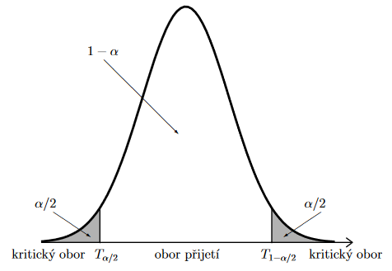
Jestliže testujeme nulovou hypotézu H₀ : ϴ = ϴ₀ proti alternativní hypotéze
H₁ : ϴ ≠ ϴ₀, provádíme oboustranný test. Kritický obor je pak tvaru W = (T_{min}, T_{α/2}〉 ∪ 〈T_{1−α/2}, T_{max}) .

Slide 6
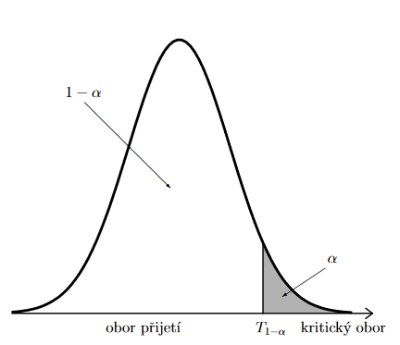
Jestliže je alternativní hypotéza tvaru H₁ : ϴ > ϴ₀, provádíme jednostranný, a to pravostranný test. Kritický obor je pak tvaru W = T_{1−α/2}, T_{max}) .

Slide 7
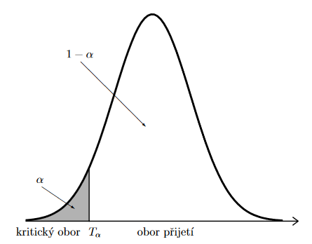
Jestliže je alternativní hypotéza tvaru H₁ : ϴ < ϴ₀, provádíme jednostranný, a to levostranný test. Kritický obor je pak tvaru W = (T_{min}, T_{α/2} 〉.

Slide 8
Chyba 1. druhu → nulová hypotéza H₀ platí, ale my ji zamítneme.
Pravděpodobnost chyby 1. druhu je rovna hladině významnosti testu α.
P(H₀ zamítneme| H₀ platí) = α
Chyba 2. druhu → nulová hypotéza H₀ neplatí (platí H₁), a přitom H₀ není zamítnuta. Pravděpodobnost chyby 2. druhu značíme β.
S chybou 2. druhu souvisí tzv. síla testu. Síla testu je pravděpodobnost, že správně zamítneme H₀, když platí alternativní hypotéza H_{1.}
Síla jednostranného testu = P(H₀ zamítneme|H₀ neplatí) = 1 − β.

Slide 9
Čím je síla testu větší, tím je tento test vhodnější k nalezení závislosti mezi danými proměnnými.
Sílu testu většinou neznáme, protože pravděpodobnost β často nedokážeme určit.
Se silou testu souvisí: pokud naměřená hodnota kritéria nepřekročí teoretické kritické hodnoty, říkáme, že „hypotézu H₀ nezamítáme“, nikoliv „hypotézu H₀ přijímáme“. Pokud by náš použitý statistický test měl malou sílu, mohlo by se stát, že ačkoliv závislost mezi veličinami nenalezl, ona ve skutečnosti existuje a H₀ neplatí. Z tohoto důvodu se používá tato „opatrná“ terminologie.
Další vhodný obrat pokud zamítáme H₀: výsledek testu je statisticky významný (resp. závislost mezi studovanými veličinami je statisticky významná, nebo vliv jedné veličiny na druhou je významný)

Slide 10
Doporučená literatura
https://www.umat.fekt.vut.cz/~svobodaz/JMA2/Statistika.pdf

